Slide 1
Радиация

Slide 2
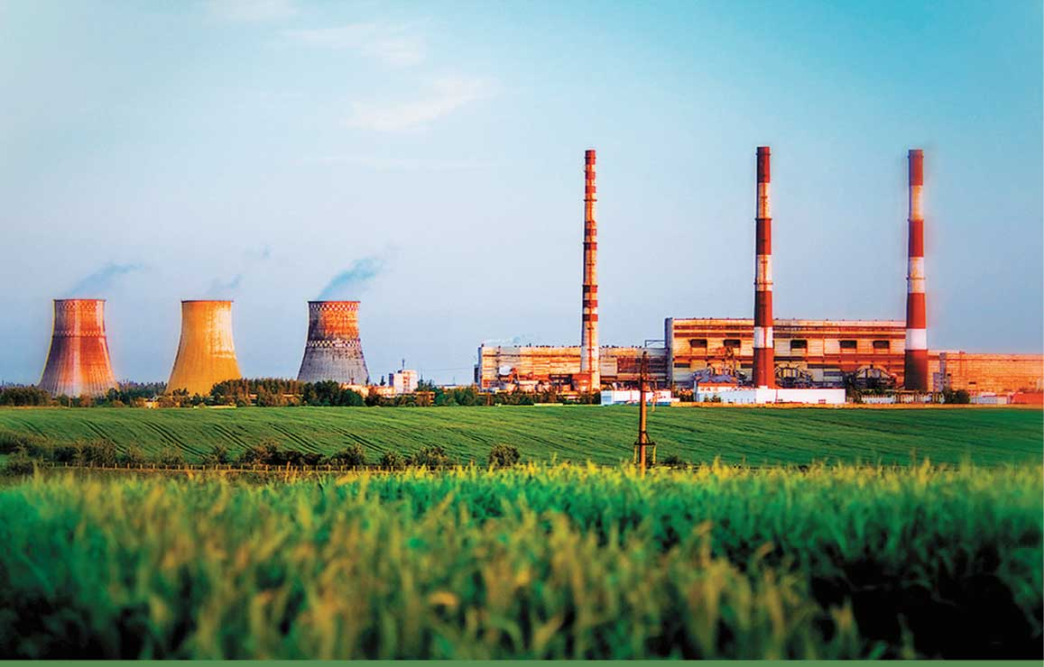
Радиация
Источники излучения
искусственные источники излучения:
предприятия, автономные электростанции,
Военные объекты
Электронные источники облучения:
Солнечные вспышки , природный газ

Slide 3
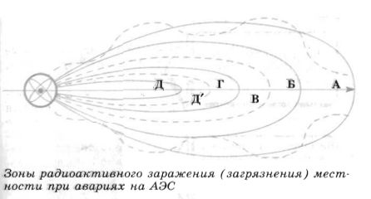
характеристика очагов поражения при авариях на АЕС
При авариях на АЕС образуются районе радиоактивного заражения, которые разделяются на зоны
А — умеренного
Б — сильного
В — опасного
Г — чрезвычайно опасного
Основной причиной на АЕС является :
Отказ оборудования
Внешние события (падения самолета, стихийные бедствия т.д )

Slide 4
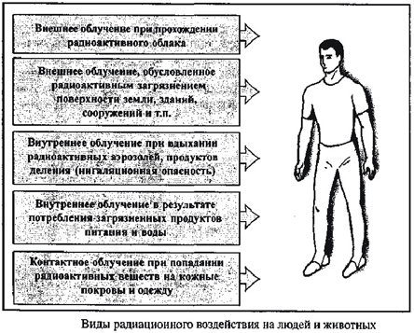
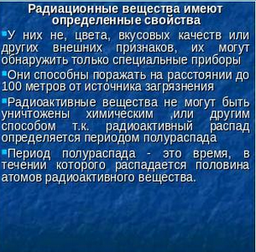
ПОСЛЕДСТВИЯ РАДИАЦИОНЫХ АВАРИЙ

Slide 5
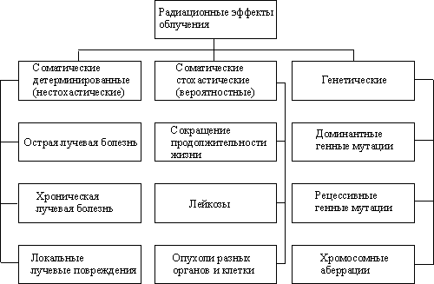
Классификация возможных последствий облучения людей

Slide 6
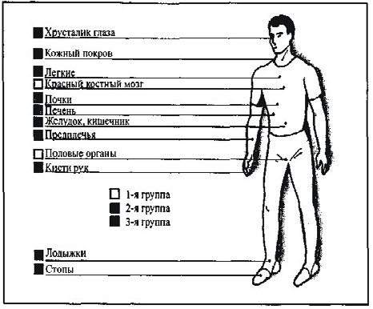
Воздействии реакции на организм человека
1-я группа: воздействия на красный
косный мозг, половые органы
2-я группа :мышцы, щитовидная железа,
печень, почки ,желудок, жировая ткань
3-я группа: кожный покров, костная ткань,
кисти рук, предплечье ,голени и стопы

Slide 7
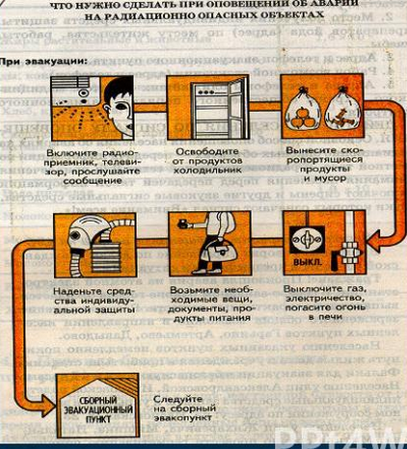

Slide 8
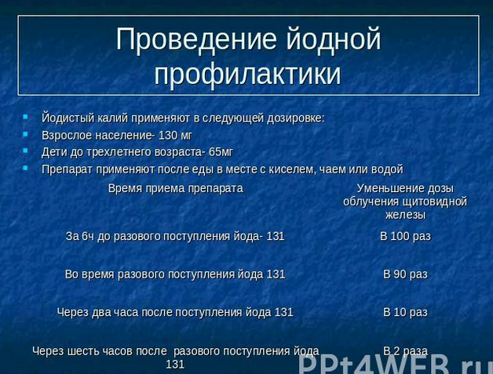

Slide 9
